Slide 1
Rubrikas
VRI-verktyg
Vårdrelaterad Pneumoni
Vårdhygien
2023-02-03

Slide 2
Rubrikändringsformat
VRI-verktyg
Vårdrelaterad pneumoni
Bakgrund och mål
Åtgärder mot vårdrelaterad pneumoni
Systematiskt förbättringsarbete mot vårdrelaterad pneumoni
Stödmaterial.

Slide 3
Bakgrund och mål
Bakgrund
Vårdrelaterad pneumoni är en av de vanligaste vårdrelaterade infektionerna (VRI) i Sverige.
Vårdrelaterad pneumoni är en allvarlig infektion.
Tillsammans med vårdrelaterad sepsis är vårdrelaterad pneumoni den vanligaste orsaken till att VRI bidrar till att patienter på sjukhus dör.
Mål
Ett systematiskt förbättringsarbete mot vårdrelaterad pneumoni ska leda till att:
Antalet vårdtagare som drabbas av pneumoni minskar genom att effektiva åtgärder mot vårdrelaterad pneumoni utförs mer.
Mer information
Vårdrelaterade infektioner, (skr.se)

Slide 4
Åtgärder mot vårdrelaterad pneumoni
VRI-verktyget innehåller fyra effektiva åtgärder mot vårdrelaterad pneumoni:
Mobilisering.
Förebygg hypoventilation.
Optimera smärtlindring och undvik onödig sedering vid läkemedelsbehandling.
Förebygg aspiration genom munhygien, åtgärder mot sväljningssvårigheter och korrekt hantering av sonder.
Vid all vård ska även basala hygienrutiner och klädregler (BHK) tillämpas konsekvent för att undvika att vårdtagare smittas av bakterier som orsakar pneumoni och andra vårdrelaterade infektioner.

Slide 5
Åtgärd 1: Mobilisering
Frekvent och regelbunden lägesändring, höjd huvudända 30° och mobilisering minskar risken för pneumoni.
Mobilisering sker i flera steg; från att sitta på sängkant, stå upp, gå en kortare bit och så vidare.
Se till att vårdtagaren har sina vanliga hjälpmedel för att underlätta mobiliseringen.
Vid höjd huvudända ökar trycket över korsben och sittben vilket kan leda till en högre risk för trycksår. Täta lägesändringar och kontroll av huden är viktigt.
Mer information
Fakta, (vri-smart.se) Klicka på ”Vanliga typer av VRI” och välj ”Lungor”.

Slide 6
Åtgärd 2: Förebygg hypoventilation
Andningsgymnastik, såsom djupandning och motståndsandning med till exempel PEP-set, minskar risken för pneumoni vid riskfaktorer för hypoventilation.
Riskfaktorer är till exempel sängläge, slemproblematik, dålig syresättning, risk för koldioxidretention och postoperativt.
Använd inte motståndsandning till vårdtagare med svår lungemfysem eller vid odränerad pneumothorax.
Mer information
Fakta, (vri-smart.se) Klicka på ”Vanliga typer av VRI” och välj ”Lungor”.

Slide 7
Åtgärd 3: Optimera smärtlindring och undvik onödig sedering vid läkemedelsbehandling
Rätt smärtlindring behövs för mobilisering.
Onödig sedering vid läkemedelsbehandling kan leda till minskad mobilisering, hypoventilation eller ökad risk för aspiration.
Mer information
Fakta, (vri-smart.se) Klicka på ”Vanliga typer av VRI” och välj ”Lungor”.

Slide 8
Åtgärd 4: Förebygg aspiration genom munhygien, åtgärder mot sväljningssvårigheter och korrekt hantering av sonder
Aspiration kan leda till pneumoni genom att bakterier hamnar i lungan.
God munhygien minskar mängden bakterier i munhålan. Åtgärder mot sväljningssvårigheter och korrekt hantering av sonder minskar risken för aspiration.
Sväljningssvårigheter med aspiration förekommer vid många diagnoser, till exempel neurologiska sjukdomar och sjukdomar i svalg och matstrupe.
Mer information
Fakta, (vri-smart.se) Klicka på ”Vanliga typer av VRI” och välj ”Lungor”.
Sonder, inläggning och skötsel, (vardhandboken.se)

Slide 9
Systematiskt förbättringsarbete mot vårdrelaterad pneumoni
För att införa åtgärderna mot pneumoni på ett effektivt sätt används ett systematiskt förbättringsarbete med fem steg:
Skapa förutsättningar.
Träning och utbildning.
Mätning och återkoppling.
Sprid budskapet.
Patientsäkerhetskultur och ledningens engagemang.
På följande sidor finns underlag för att arbeta med stegen i förbättringsarbetet.
Kontakta vårdhygien för stöd med att skräddarsy arbetet för er enhet, se
Kontakt vårdhygien, (regionuppsala.se).
Att arbeta med förbättringar på det här sättet motsvarar ett multimodalt arbetssätt enligt
Vårdhygieniskt arbete, vägledning, (kunskapsstyrningvard.se).
Se också figur under Stödmaterial.

Slide 10
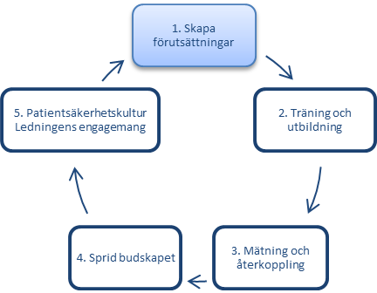
Steg 1: Skapa förutsättningar
Tillsätt resurser och utse vilka som ansvarar för:
Mobilisering och att utföra andningsvård.
Göra läkemedelsgenomgångar.
Göra sväljbedömningar, sköta munhälsa och optimera nutrition.
Säkerställ att rätt hjälpmedel finns på enheten för att underlätta mobilisering och andningsvård.
Säkerställ att dokumenterade rutiner finns för arbetet som ska göras, att dessa är kända och används.
Mer information
Som en del i arbetet med att skapa förutsättningar kan enhetens tillgång till resurser för omvårdnad, fysioterapi, logopedi, dietist och apotekare behöva utökas.

Slide 11
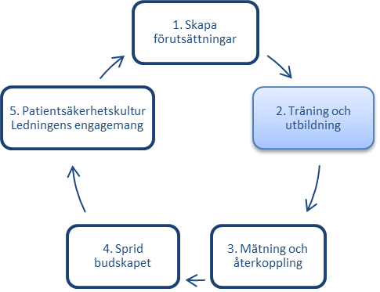
Steg 2: Träning och utbildning
All personal på enheten går e-utbildningen VRI-Smart® i syfte att få kunskap om hur vårdrelaterad pneumoni förebyggs.
Relevant personal får praktisk träning i hur åtgärderna mot pneumoni utförs och när de ska göras.
Läkare eller annan personal som utför infektionsregistrering tränas i definitioner av vårdrelaterad pneumoni och i att registrera på rätt sätt, se steg 3.
Mer information
Fakta, (vri-smart.se) Klicka på ”Vanliga typer av VRI” och välj ”Lungor”.
Sonder, inläggning och skötsel, (vardhandboken.se)
Trycksaker för slutenvård, (regionuppsala.se)
Definition av vårdrelaterad infektion, (pdf)

Slide 12
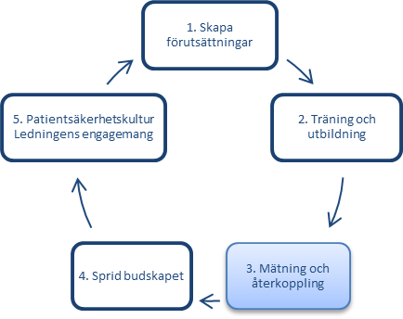
Steg 3: Mätning och återkoppling, sida 1 av 2
Välj metod för att mäta förekomst av vårdrelaterad pneumoni:
Infektionsverktyget, (regionuppsala.se)
VRI i slutanteckning
Infektionsregistrering kommunal vård och omsorg, (regionuppsala.se)
Journalgranskning
Kvalitetssäkra data och säkerställ att registrerande personal följer fastslagna definitioner (se faktaruta under Stödmaterial.)
Mer information
Resultatet av de valda mätningarna ska följas upp och återkopplas till personal och verksamhetsledning. Som en del i kvalitetssäkringen av Infektionsverktyget ska validering göras årligen, se information på Infektionserktyget, (regionuppsala.se)

Slide 13
Steg 3: Mätning och återkoppling, sida 2 av 2
Välj metod för att mäta följsamhet till att utföra åtgärderna mot vårdrelaterad pneumoni:
Basala hygienrutiner och klädregler.
Andel patienter som mobiliserats på rätt sätt.
Andel patienter (med riskfaktorer) som utfört andningsgymnastik.
Andel patienter med utförda läkemedelsgenomgångar.
Andel patienter med utförda sväljbedömningar.
Mer information
Resultatet av de valda mätningarna ska följas upp och återkopplas till personal och verksamhetsledning.

Slide 14
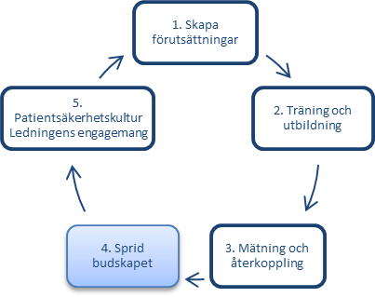
Steg 4: Sprid budskapet
Se till att all personal vet vad som behöver göras:
Ta upp arbetet på arbetsplatsträffar (APT), läkarmöten med mera.
Ta fram anslag och andra påminnelser för att stötta arbetet, se exempel under stödmaterial.
Patienter får information muntligt och skriftligt om vilka åtgärder som är betydelsefulla för att undvika pneumoni.

Slide 15
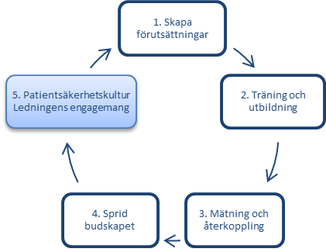
Steg 5: Patientsäkerhetskultur
Verksamhetsledningen visar att arbetet är viktigt genom att tilldela resurser, följa upp hur det går och efterfråga rapporter från arbetet.

Slide 16
Stödmaterial
På följande sidor finns stödmaterial som kan användas i arbetet:
Faktaruta om definition av vårdrelaterad pneumoni.
Figur med multimodalt arbetssätt för att minska vårdrelaterad pneumoni.
Checklista: Stoppa vårdrelaterad pneumoni.
Mer information
Trycksaker för slutenvård, (regionuppsala.se)
Definition av vårdrelaterad infektion, (pdf)

Slide 17
Faktaruta om definition
av vårdrelaterad pneumoni
1. Radiologi
Tecken på pneumoni på lungröntgen eller DT-thorax
Vid underliggande hjärt- eller lungsjukdom kan upprepade undersökningar krävas för att avgöra om infiltrat är nytillkomna.
2. Symtom
Minst ett av följande:
Feber (>38°C)
Leukopeni (LPK <4,0) eller leukocytos (LPK >12,0)
I kombination med minst ett av följande symtom:
Nytillkommet purulent sputum
Hosta eller dyspné eller tachypné
Typiska fynd vid lungauskultation (rassel, dämpning)
Försämrat gasutbyte
3. Mikrobiologisk diagnostik
En av följande:
Signifikant bakterieväxt i BAL, annan provtagning vid bronkoskopi, sputum, pleuravätska med mera.
PCR eller annan mikrobiologisk diagnostik som påvisat relevant mikroorganism (virus, särskilda bakterier, svamp)
Om det mikrobiologiska kriteriet saknas kan en läkare ändå ställa en klinisk diagnos pneumoni.
Anpassat från: Protokoll för ECDC:s punktprevalensmätning får vårdrelaterade infektioner och antibiotikaanvändning på akutsjukhus; version 1.0.
Diagnosen pneumoni fastställs genom att kriterier för radiologi av lungorna, symtom och mikrobiologisk diagnostik är uppfyllda, se ruta.
En vårdrelaterad pneumoni innebär att (en av dessa) symtom uppkommer:
Efter >48 timmars inneliggande vård
eller
Inom <48 timmar från utskrivning.
Infektionen bedöms ha ett samband med tidigare ingrepp eller behandling.

Slide 18
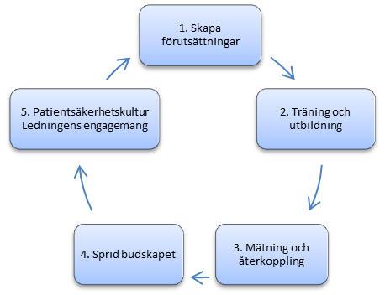
Verksamhetsledningen visar att arbetet är viktigt genom att tilldela resurser, följa upp hur det går och efterfråga rapporter från arbetet.
Tillsätt resurser och utse vilka som ansvarar för:
Mobilisering och att utföra andningsvård.
Göra läkemedelsgenomgångar.
Göra sväljbedömningar, sköta munhälsa och optimera nutrition.
Säkerställ att rätt hjälpmedel finns på enheten för att underlätta mobilisering och andningsvård.
Säkerställ att dokumenterade rutiner finns för arbetet som ska göras, att dessa är kända och används.
All personal på enheten går e-utbildningen VRI-Smart® i syfte att få kunskap om hur vårdrelaterad pneumoni förebyggs.
Relevant personal får praktisk träning i hur åtgärderna mot infektioner i pneumoni utförs och när de ska göras.
Läkare eller annan personal som utför infektionsregistrering tränas i definitioner av vårdrelaterad pneumoni och i att registrera på rätt sätt.
Se till att all personal vet vad som behöver göras .
Ta upp arbetet på arbetsplatsträffar, läkarmöten med mera.
Ta fram anslag och andra påminnelser för att stötta arbetet.
Vårdtagare får information muntligt och skriftligt om vilka åtgärder som är betydelsefulla för att infektioner i centrala infarter.
Välj metod för att mäta förekomst av infektioner i centrala infarter:
Infektionsverktyget.
VRI i Slutanteckning.
Journalgranskning.
Kvalitetssäkra data och säkerställ att registrerande personal följer fastslagna definitioner.
Välj metod för att mäta följsamhet till att utföra åtgärderna mot vårdrelaterad pneumoni:
Basala hygienrutiner och klädregler.
Andel patienter som mobiliserats på rätt sätt.
Andel patienter (med riskfaktorer) som utfört andningsgymnastik.
Andel patienter med utförda läkemedelsgenomgångar.
Andel patienter med utförda sväljbedömningar.

Slide 19
Stoppa vårdrelaterad pneumoni
Mobilisering
Stoppa Hypoventilation
Stoppa onödig sedering
Stoppa aspiration

